Slide 1
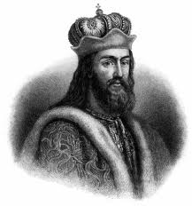
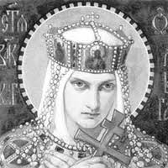
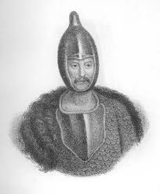
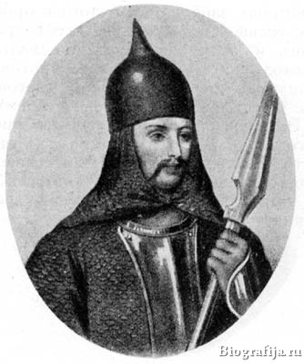
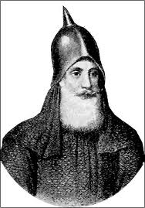
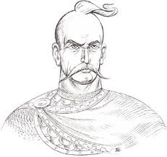
ПЕРВЫЕ КНЯЗЬЯ

Slide 2
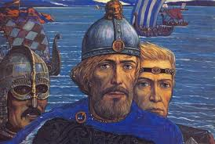
На призыв ильменских славян откликнулись трое варяжских князей – родные братья: Рюрик, Синеус и Трувор. Они прибыли на Русь со всеми своими родичами и с сильной дружиной и стали княжить на земле ильменских славян и кривичей.

Slide 3
КНЯЗЬ РЮРИК
(830 – 879)
Старший брат Рюрик сел на княжение в Новгороде. После смерти братьев владения Рюрика распространились далеко на восток и на запад.
И долго ещё Рюрик спокойно и мирно правил на севере Руси и, умирая, передал власть над русской землёй своему сыну Игорю. А так как Игорь был ещё малолетен, то Рюрик поручил его попечениям своего родича Олега.

Slide 4
КНЯЗЬ ОЛЕГ
(? – 912)
Князь Олег прославился отвагой и военными победами. За свою мудрость он получил прозвище «Вещий».
Подчинив своей власти все важнейшие славянские племена, Олег избрал город Киев столицей Руси и стал называть его «матерью всех городов русских» – старшим над всеми остальными городами.

Slide 5
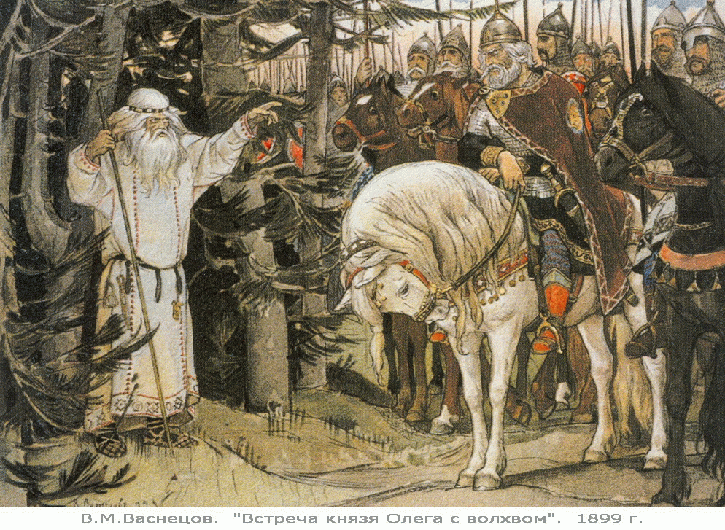
Однажды Олег спросил у волхвов: «Отчего смерть мне приключится?» Один из волхвов отвечал князю: «Ты умрёшь от любимого своего коня». Тогда Олег приказал увести коня, никогда больше не садился на него и даже его не видел. Через много лет он узнал, что конь его давно уже пал. Услышав это, Олег посмеялся над предсказанием волхва и пожелал видеть кости своего коня.

Slide 6
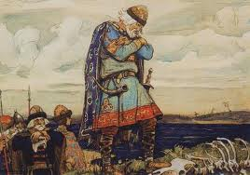
Наступив ногою на череп коня, он сказал: «От этого ли черепа я должен был умереть?» Но в это мгновение выползла из черепа змея, ужалила князя в ногу – и он от этого разболелся и умер.

Slide 7
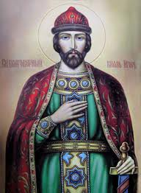
КНЯЗЬ ИГОРЬ РЮРИКОВИЧ
(? – 945)
Наследником Олега был сын Рюрика Игорь. Княжение Игоря было не так счастливо, как княжение Олега. Молодой князь не обладал осторожностью и поэтому терпел неудачи.
В 945 г. Игорь был убит древлянами за то, что хотел вторично собрать с них дань.

Slide 8
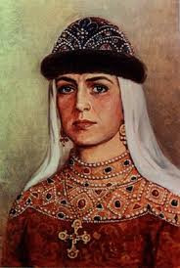
КНЯГИНЯ ОЛЬГА
(? – 969)
Княгиня Ольга стала первой русской христианкой в великокняжеской семье. Она посетила Византию, там приняла крещение и получила христианское имя Елена. Из Византии Ольга привезла на Русь священные книги. Вместе с ней приехали на Русь и православные священники. В народе княгиню Ольгу называли «Богомудрой».

Slide 9
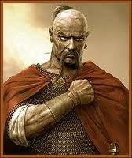
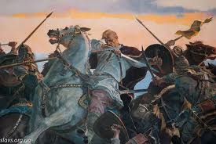
КНЯЗЬ СВЯТОСЛАВ
(? – 972)
Князь Святослав, сын Игоря и Ольги, стал самостоятельно княжить в 957 г. Он был отважным войном и совершил ряд успешных походов против хазар.

Slide 10
КНЯЗЬ ВЛАДИМИР
(952 – 1015)
Владимир был младшим сыном Святослава Храброго. С детства он жил в Новгороде под присмотром своего дяди – былинного героя Добрыни.
В 980 г. он стал единодержавным правителем Руси. В первые годы своего княжения Владимир совершил удачные походы, в результате чего расширил пределы Русского государства и построил множество крепостей.

Slide 11
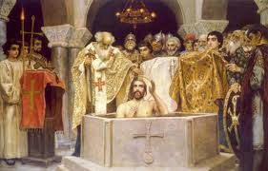
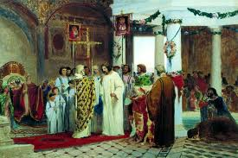
В 988 г. после долгой осады князь Владимир взял греческий город Корсунь. В этом городе в церкви святого Василия князь принял святое крещение. Во время этого таинства к Владимиру вернулось зрение, и он увидел храм Божий. После крещения Владимир вступил в брак с византийской принцессой Анной и вернулся в Киев.

Slide 12
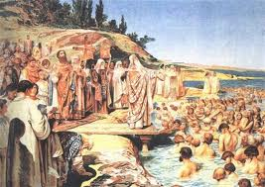
По возвращении в Киев в 988 г. князь Владимир крестил свой народ. В назначенное время все пришли на берег Днепра. Сюда прибыл и Владимир в сопровождении митрополита Михаила и греческих священников. Торжественно совершилось таинство крещения. Священники прочитали молитву над вошедшими в реку, окропили их елеем и благословили.

